Slide 1
实验六 数字钟的设计

Slide 2
数字钟功能要求
1、设计一个具有‘时’、‘分’、‘秒’的十进制数字 显示（小时从00～23）的计时器；
2、具有手动校时、校分的功能；
3、采用74系列中、小规模集成器件来实现。

Slide 3
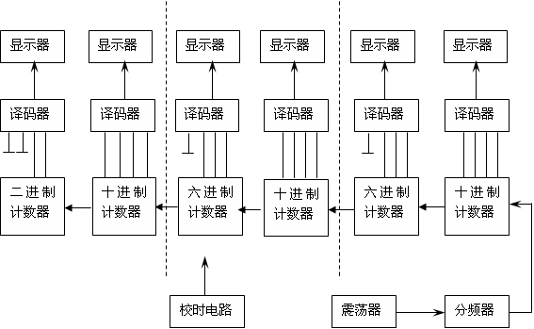
数字钟原理框图

Slide 4
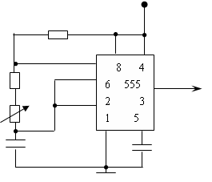
震荡器
Vcc（+5V）
10K
5.1K
100K
C1
0.01uf
C2
0.1uf
调整电位器，使f=1000Hz

Slide 5
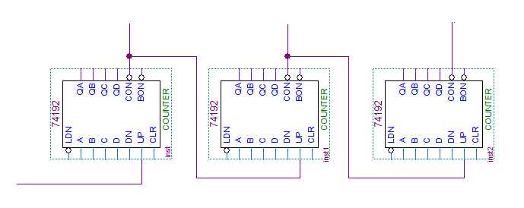
分频器
100Hz
10Hz
1Hz
1
2
3
1000Hz

Slide 6
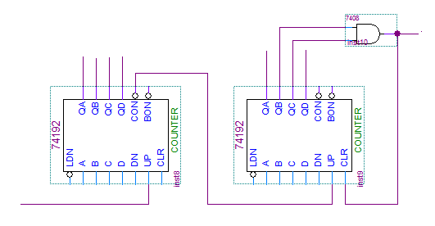
60进制计数器
分/时进位输出
接数码管
接数码管
个位
十位
秒/分信号输入

Slide 7
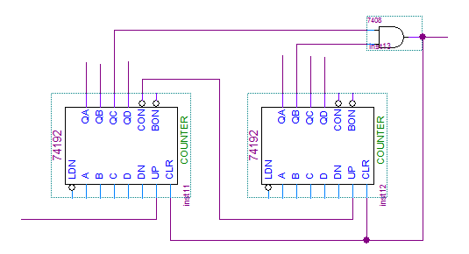
24进制计数器
天进位输出
接数码管
接数码管
个位
十位
时信号输入

Slide 8
调试步骤
1、先进行秒、分、时的计时显示。由信号源提供1Hz计数。（译码驱动由数电实验箱上的数码显示）
2、对分频器进行1000Hz分频产生1Hz信号,1000Hz信号由信号源提供的TTL OUT输出。产生出1Hz的时钟信号送入秒计数。
3、用555设计产生1KHz的震荡频率送入分频器分频产生1Hz信号。
4、用74LS48及共阴数码管设计译码驱动显示器。
5、对上述电路进行级连完成数字钟设计。

